Slide 1
编译原理
Lecture 10：Syntax Analysis III
LR分析器
2016年秋季学期

Slide 2
内容
自底向上语法分析的通用框架
移入-归约(shift-reduce)
LR分析器是最重要的移入-归约分析器
LR分析器的基本结构和运行原理

Slide 3
分析过程示例

Slide 4
归约
自底向上语法分析过程看成从串w“归约”为文法开始符号S的过程
归约步骤
一个与某产生式体相匹配的特定子串被替换为该产生式头部的非终结符号
问题
何时归约(归约哪些符号串) ？
归约到哪个非终结符号？

Slide 5
句型/句子

Slide 6
归约的例子

Slide 7
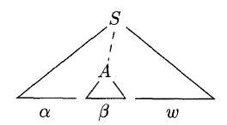
句柄
如果 ，则称 是句型 的句柄.
注意：在上式中w是终端符号串，A是非终端符号，α和β中可以有终端符号和非终端符号。
直观的理解：一个句型的句柄就是这个句型的分析树中最左那棵只有父子两代的子树的所有叶子的从左到右的排列

Slide 8
句柄的例子

Slide 9
句柄

Slide 10
移入-归约分析技术

Slide 11
主要分析动作

Slide 12
归约分析过程的例子

Slide 13
LR语法分析技术（LR Parser）

Slide 14

LR分析技术的历史
Proposed by D. Knuth (Stanford U.). On the Translation of Languages from Left to Right. Information and Control, 8(6), 1965, pp.607-639
Prof. 高德纳: The Art of Computer Programming, T_{E}X, KMP Algorithm, LR Parsing, Attribute Grammar, etc.
LR(k) parsing:
"L" : left-to-right scanning of the input
"R“: constructing a rightmost derivation in reverse
k: the number of input symbols of lookahead that are used in making parsing decisions, when (k) is omitted, k is assumed to be 1.

Slide 15
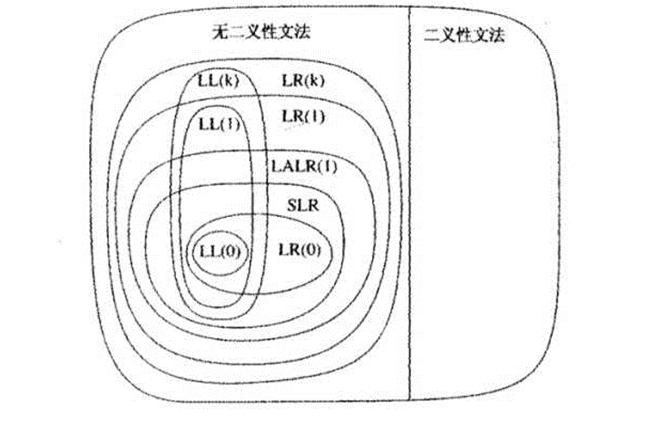
LR语法分析器的优点

Slide 16
LR语法分析器的结构

Slide 17
LR语法分析表的结构

Slide 18
LR分析表的例子

Slide 19
LR语法分析器的格局

Slide 20
LR语法分析器的行为

Slide 21
LR语法分析算法

Slide 22
LR分析过程的例子

Slide 23
LR归约分析器的分类
Shift-Reduce Parser
OPP Parser
LR Parser
LR(0) Parser
SLR(1) Parser
LALR(1) Parser
LR(1) Parser
不同的LR分析法具有相同的LR分析程序
不同之处在于用不同的方法构造出不同的ACTION表和GOTO表.

